Slide 1
Hospitation HF Olten, Pflege bei Dr. med. Elisabeth Maggi 1. Lehrjahr
Datum, 25.10.21
Zeit, 9:00-11:50

Slide 2
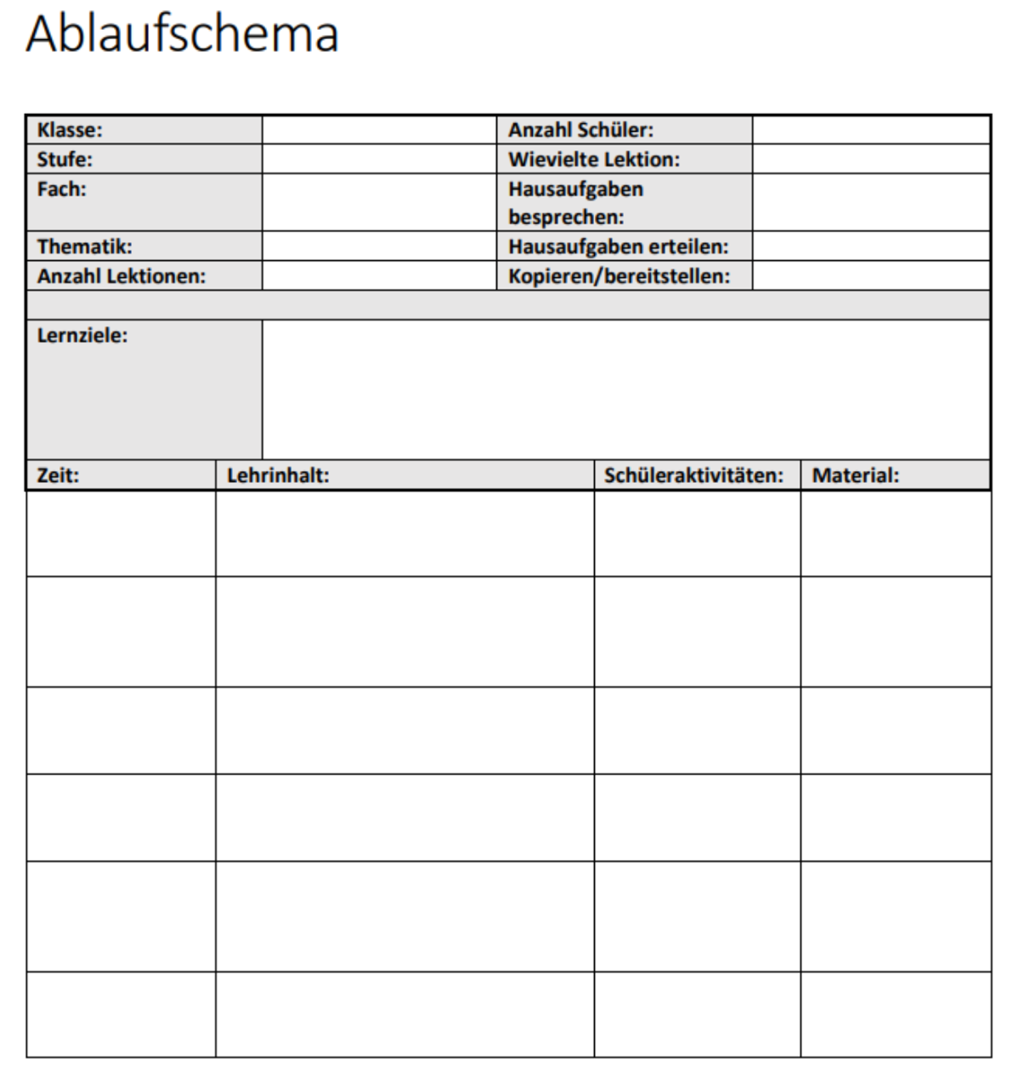
Ablaufschema
Kopfzeile
Zeittabelle

Slide 3
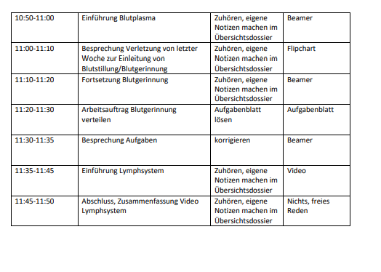
Ablaufschema

Slide 4
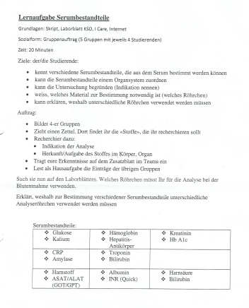
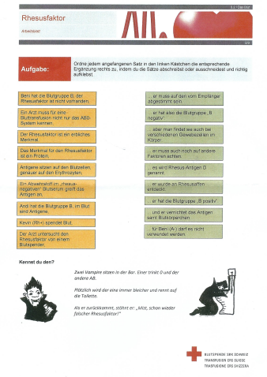
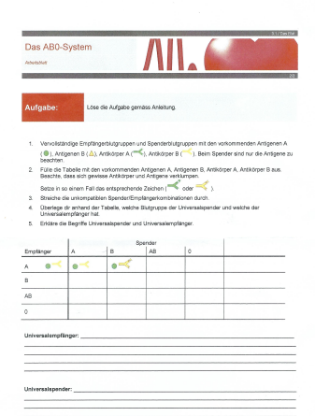
Arbeitsblätter

Slide 5
Unterrichtsanfang – und Ende
Unterrichtsanfang | Unterrichtsende
10 min | 15 min
Pinnwand mit Symbolen | Kurzvideo mit Ton
Repetition Unterrichtsstoff via Fragen | Zusammenfassung Video mit Fragen
Ziel: Übersicht geben | Ziel: Einblick in nächsten Unterrichtsstunden
Schüler: zuhören | Schüler: zuhören, Blutgruppe bestimmen

Slide 6
Eindruck Klasse
18 Schüler (16 Frauen, 2 Männer)
Ruhig
Zurückhaltend bei Fragen
Interessiert
respektvoll

